Slide 1
Proyecto Audio a Texto y Reconocimiento Sentimiento de Texto Presentado Por: Diego Alexander Agudelo Granada profesor: Gilberto Vargas Cano Computación blanda Ingeniería De Sistemas y Computación Pereira, Risaralda 2020- II

Slide 2
AUDIO A TEXTO
vamos a convertir el contenido hablado de un archivo de audio “.wav” (el cual podemos crear con nuestra propia voz, usando “pyaudio“) a texto usando “Speech Recognition” (la cual, deberemos instalar previamente mediante el comando “pip install SpeechRecognition“ y “pip install pyaudio”)

Slide 3
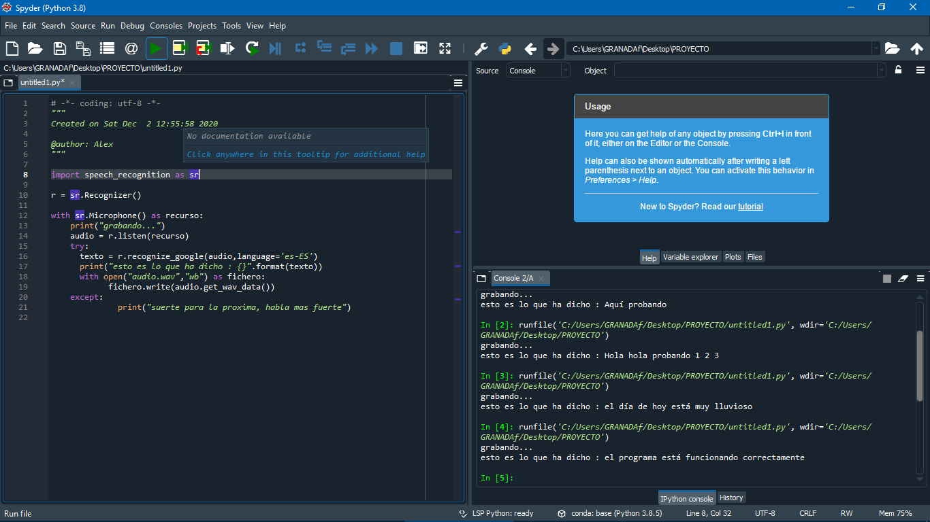
se muestra el programa funcionando en anaconda(spyder)

Slide 4
Reconocimiento Sentimiento de Texto
Vamos a utilizar un clasificador de textos, utilizando TextBlob, para predecir si una frase es positiva,negativa,triste o impaciente, Utilizamos un archivo JSON para leer las frases y entrenar el clasificador.
Previamente debemos instalar con el comando “pip install textblob” y “pip install classifier”

Slide 5
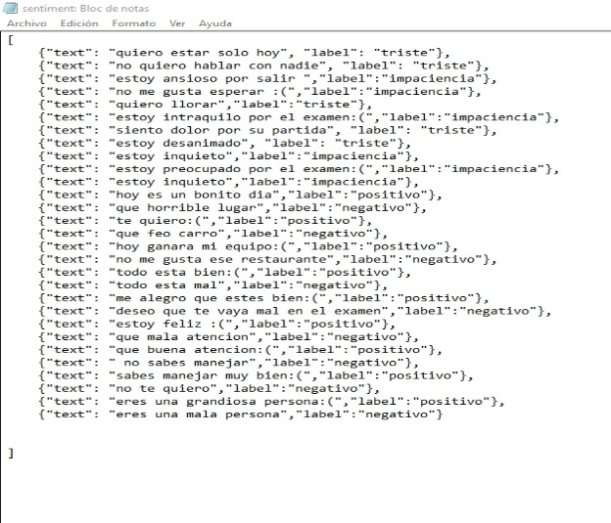
Vamos a entrenar a nuestro clasificador con Json se puede abrir con cualquier editor de texto al guardarlo le colocamos .Json
Aquí entrene al claficador con json

Slide 6
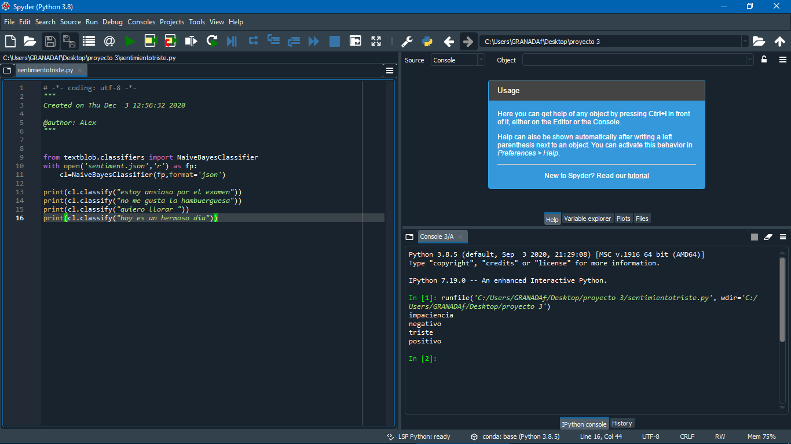
Se muestra el programa funcionando con anaconda(Spyder)

